Slide 1
《道德与法治》八年级上册第一课第二框
成
社
中
长
在
会

Slide 2
成长记录我分享

Slide 3
成长记录我分享
小组展示——我的成长
（照片、实物、成长故事......)
我的书、画、字
北京旅行日志

Slide 4
成长记录我分享
人的成长是不断社会化的过程。
人的生存和发展也离不开社会，每个人都从社会中获得物质支持和精神滋养。

Slide 5
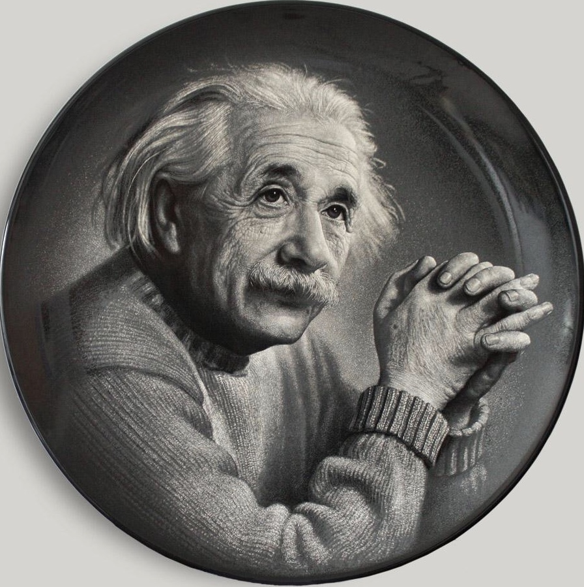
成长记录我分享
“我每天提醒自己，我的精神生活和物质生活都依靠着别人的劳动，我必须尽力以同样的分量来报偿我所领受了的和至今还在领受着的东西。”
——爱因斯坦

Slide 6
情境选择呈精彩

Slide 7
情境选择呈精彩
今年夏天，你去某地游玩，突然感觉有震感。从新闻中得知不远处发生地震你会怎么做？
A.立刻回家，安全第一位
B.好不容易来一趟，剪刀手比一个，自拍完发个朋友圈再走
C.在保证安全的情况下，留下来看看能不能做些什么

Slide 8
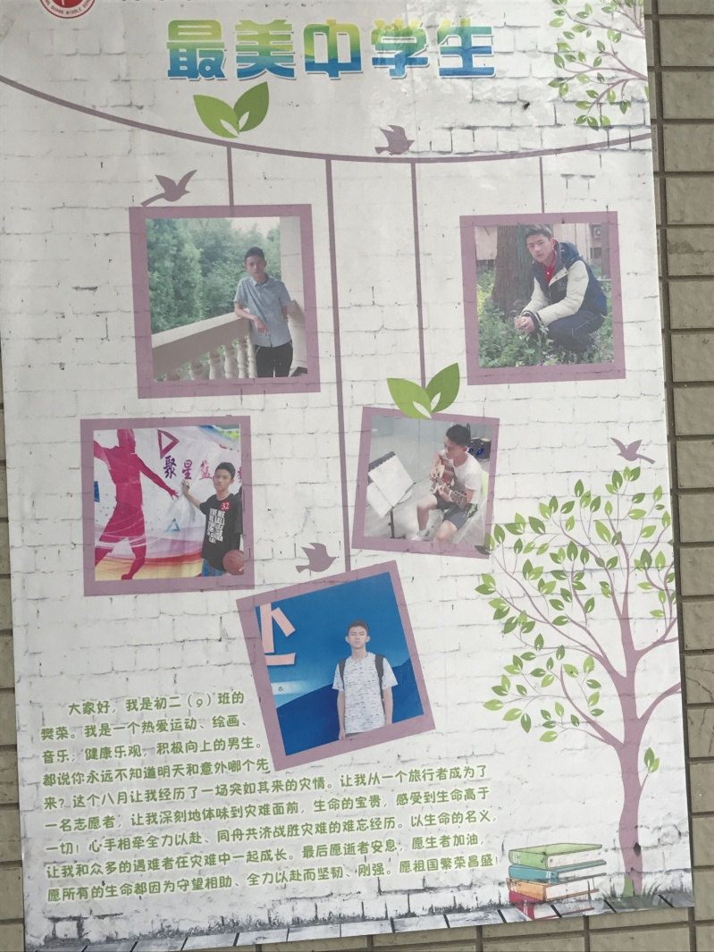
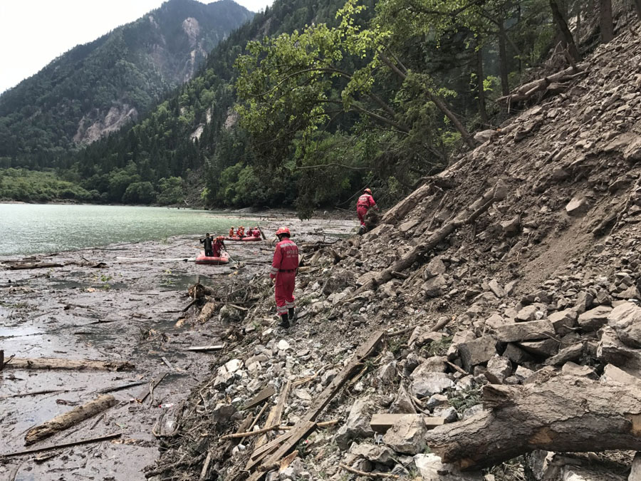
情境选择呈精彩
8月8日，九寨沟突如其来的灾难让他从一个旅行者变成志愿者。
踩着余震，他和同行的领队来到了最近的受灾地区，协助救援组织发放物资，成为当地最早一批志愿者。
弘光中学最美中学生
初二（9）班的樊荣。

Slide 9
情境选择呈精彩

Slide 10
情境选择呈精彩
能和我们分享你曾经帮助他人、关心社会的经历吗？你的感受如何？

Slide 12
情境选择呈精彩
亲社会
行为
谦让
分享
助人
关心社会发展
遵守
规则
......
我们应该树立积极的生活态度，关注、了解、服务社会，养成亲社会行为。有利于我们养成良好的行为习惯，塑造健康的人格，形成正确的价值观念，获得他人和社会的接纳与认可。

Slide 13
奉献社会显价值

Slide 14
奉献社会显价值
当樊荣同学被志愿者和工作人“劝退”回去，从中你感悟到了什么？
在亲社会的同时，也被社会关爱。

Slide 15
奉献社会显价值
我们只有主动关心社会，积极融入社会，倾力奉献社会，才能实现自己的人生价值。

Slide 16
奉献社会显价值
你还记得TA吗？努力做好每一件事、认真善待每一个人，在点点滴滴中，用行动诠释“奉献”社会的意义。 林清玄说过，“生命的意义就是使自己每一天都有一些心灵与智慧的增长，每一天都对世界有一些奉献与利益。”我们增长自己的智慧，是为自己开一朵花；我们奉献世界的心，是为世界开一朵花。

Slide 17
人的成长是不断
社会化的过程
在社会课堂中成长
人的生存和发展
离不开社会
在社会
中成长
亲社会行为表现及意义
养成亲社
会行为
养成亲社会行为的做法

